Slide 1
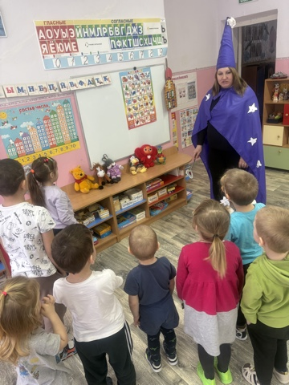
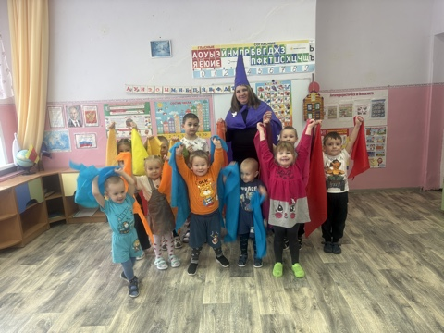
К детям в дошкольную группу приходила Волшебница с игровой программой «Волшебный мир сказок»

Slide 2
